Slide 1
Мікеланджело Буонарроті
Той, хто пізнав в мистецтві лиш ази,
був Мікеланджело Буонарроті
—Л. Костенко,
…Обожнював мистецтво, і воно
стало для мене ідолом-тираном
—Мікеланджело, сонет CXLVII, 1555 —1556 рр.

Slide 2
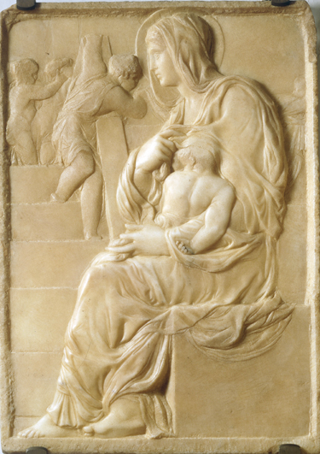
«Мадонна біля сходів» (італ. Madonna della Scala) барельєф приклад «низького рельєфу»

Slide 3
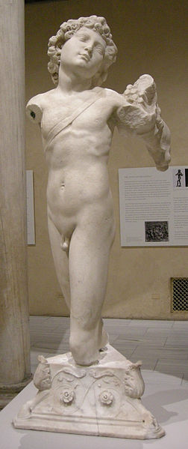
«Юний лучник» (італ. Giovane arciere)

Slide 4
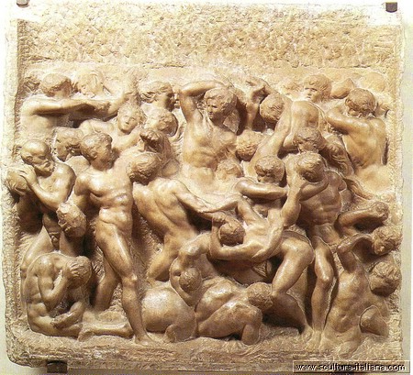
«Битва кентаврів» (італ. Battaglia dei centauri) можливо перша із завершених «незакінчених» скульптур Мікеланджело

Slide 5
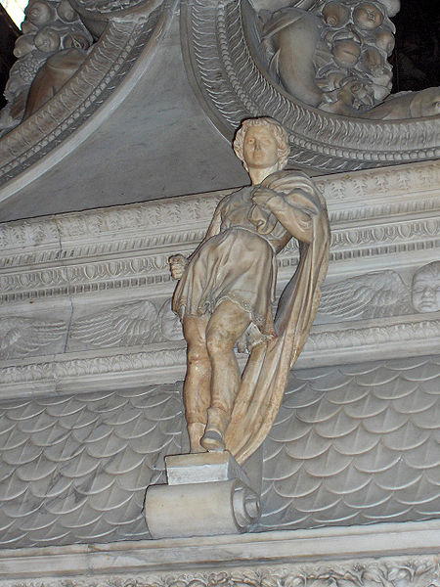
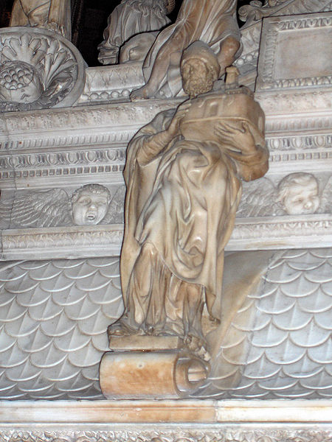
«Святий Прокл Болонський» (італ. San Procolo)
«Святий Петроній»
(італ. San Petronio)

Slide 6
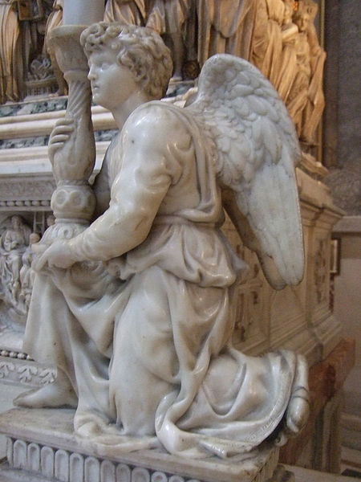
«Ангел із канделябром» (італ. Angelo reggicandelabro)

Slide 7
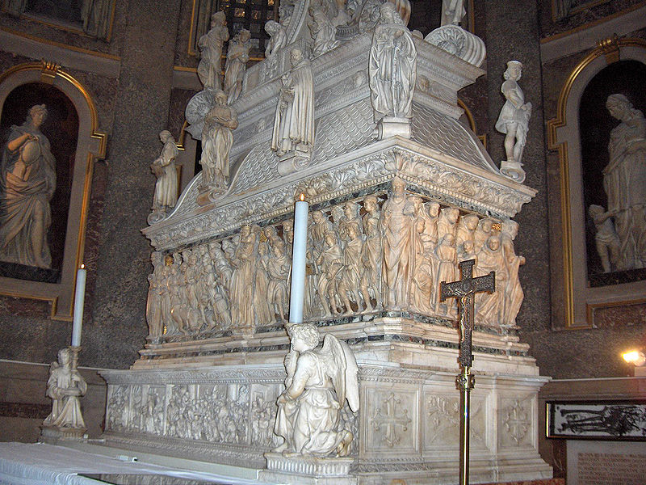
Гробниця Святого Домініка у цих ранніх творах скульптора відчувається вплив робіт Якопо делла Кверча

Slide 8
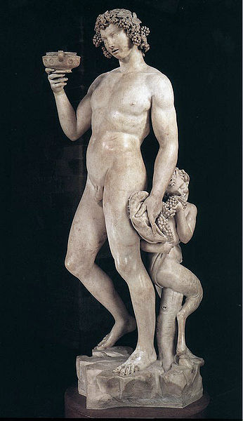
«Вакх» (італ. Bacco) «перший шедевр» Мікеланджело

Slide 9
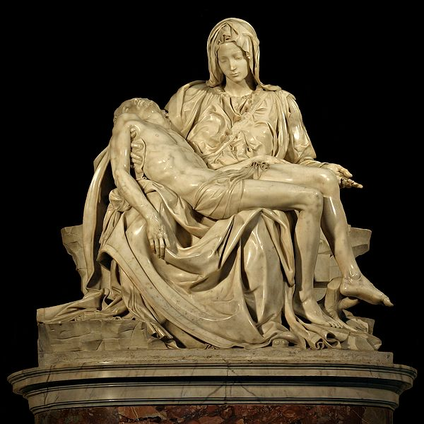
«П'єта (Оплакування)» (італ. Pietà vaticana) єдина з робіт Мікеланджело, підписана ним самим

Slide 10
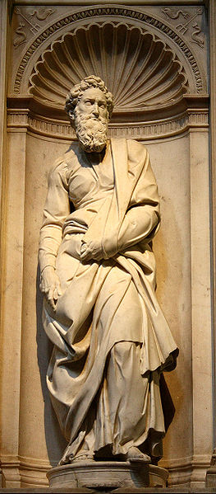
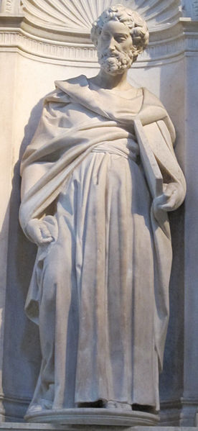
«Святий Павло» (італ. San Paolo)
«Святий Петро»
(італ. San Pietro)

Slide 11
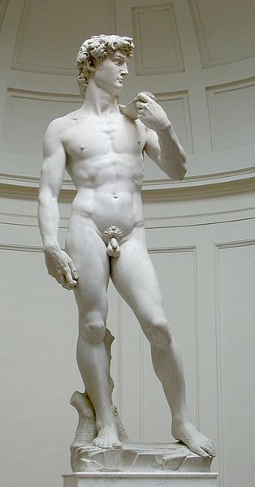
«Давид» (італ. David) трактується як символ Флоренції та цілої епохи Ренесансу

Slide 12
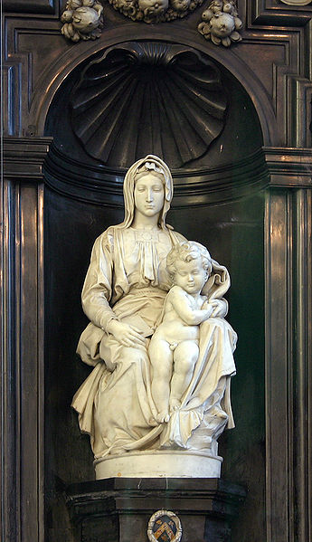
«Мадонна Брюгге» (італ. Madonna di Bruges)

Slide 13
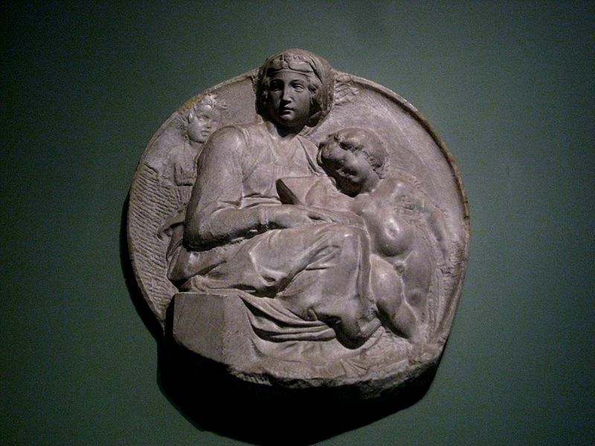
«Мадонна Пітті» використання елементів техніки «non finito» для підкреслення виразності

Slide 14
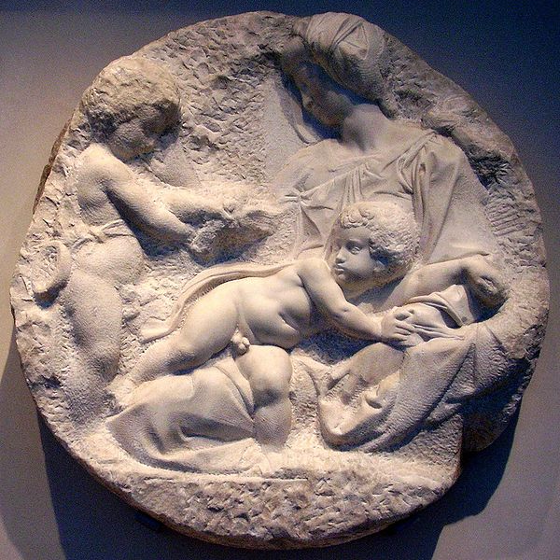
«Мадонна Таддея» техніка «non finito» виділяє завершеність образів і створює атмосферне тло

Slide 15
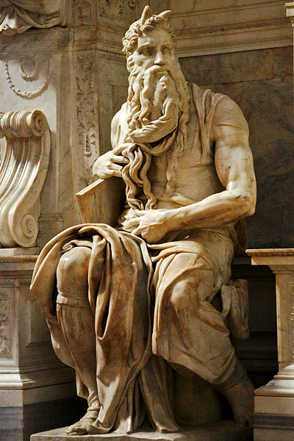
«Мойсей» (італ. Mosè) остаточно статуя була дороблена у 1542 році

Slide 16
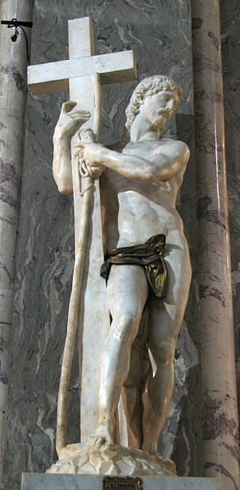
«Христос із хрестом» (італ. Primo Cristo della Minerva) Себастьяно дель Пьйомбо казав, що «самі тільки коліна цієї статуї цінніші за цілий Рим»

Slide 17
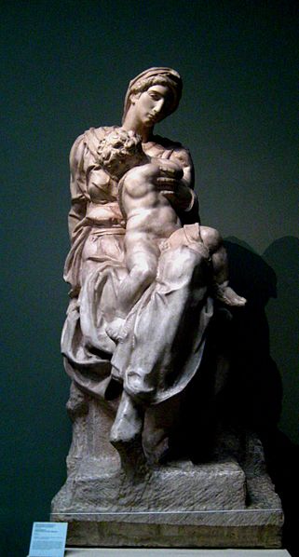
«Мадонна Медичі» (італ. Madonna Medici) незавершеність статуї також трактується як художній засіб скульптора

Slide 18
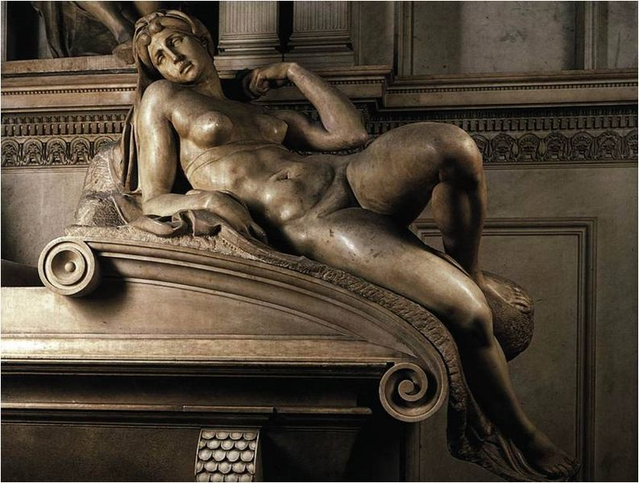
«Ранок» (італ. Aurora)

Slide 19
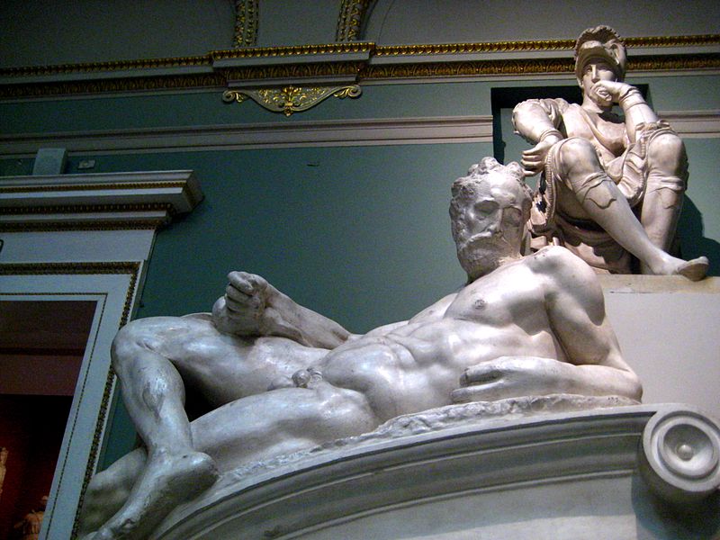
«Вечір» (італ. Crepuscolo)

Slide 20
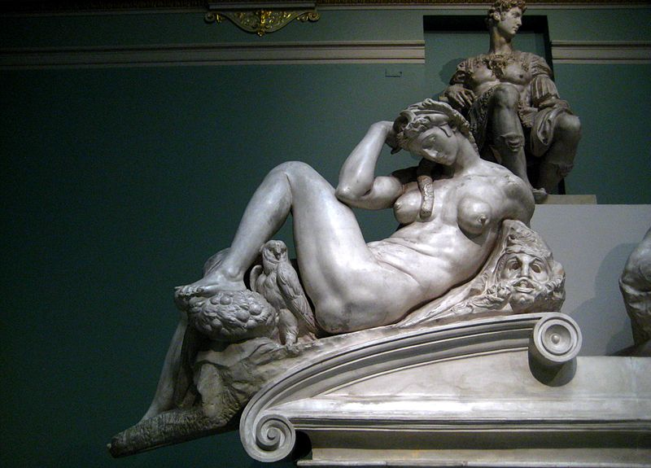
«Ніч» (італ. Notte)

Slide 21
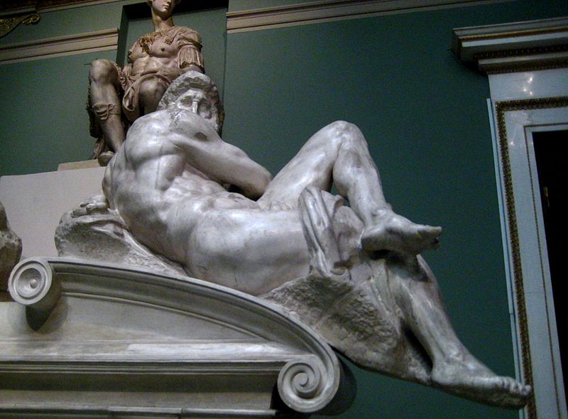
«День» (італ. Giorno)

Slide 22
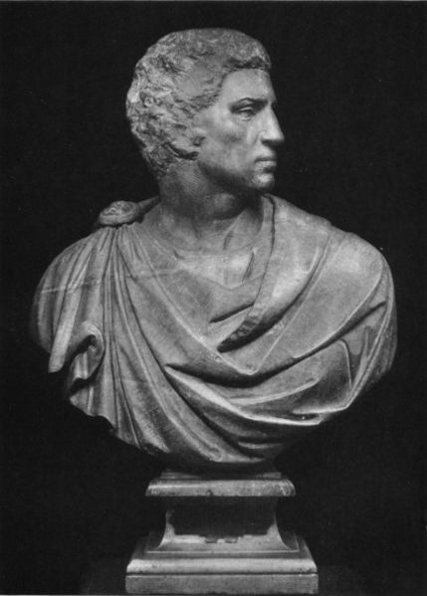
«Брут» (італ. Bruto) було замовлено після знакового вбивства Алессандро Медичі

Slide 23
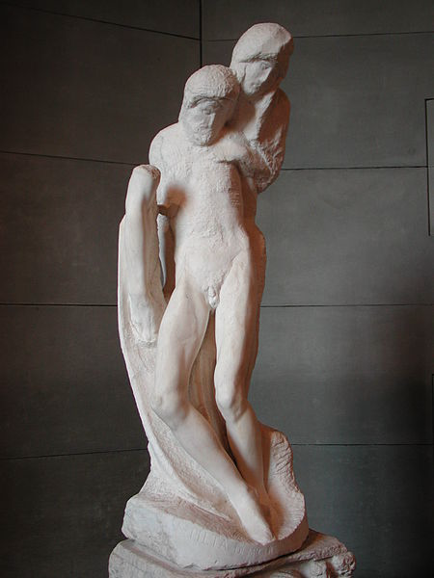
«П'єта Ронданіні» (італ. Pietà Rondanini) на думку британського скульптора Генрі Мура, у статуї — «усі вісімдесят дев'ять років життя Мікеланджело»

Slide 24
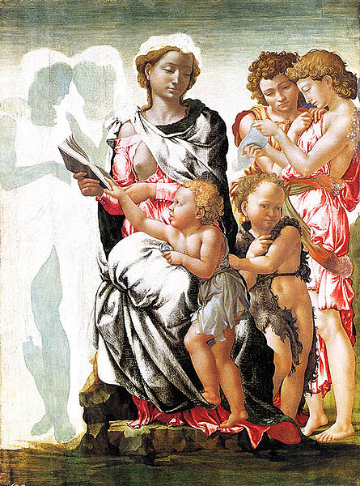
«Манчестерська Мадонна» (італ. Madonna di Manchester)

Slide 25
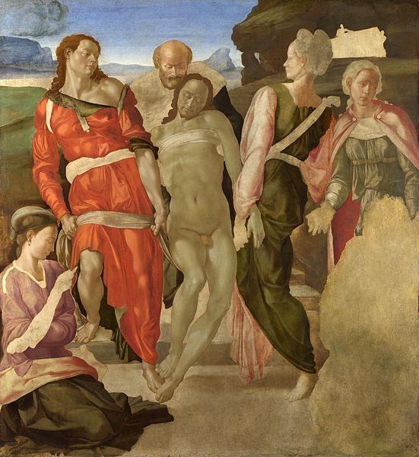
«Покладення до гробу» (італ. Deposizione di Cristo nel sepolcro)

Slide 26
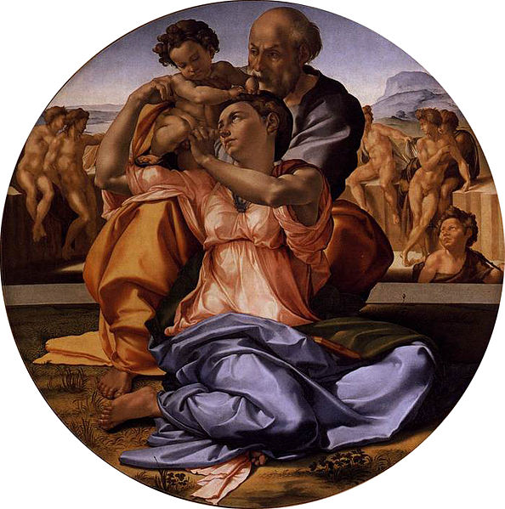
«Мадонна Доні» (Святе Сімейство) єдина картина, безперечно намальована Мікеланджело

Slide 27
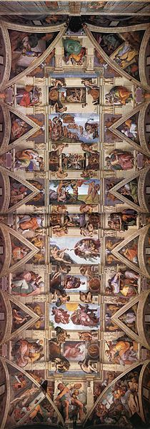
Стеля Сикстинської капели (італ. Volta della Cappella Sistina) вважається компендіумом мистецтва Мікеланджело, Відродження та християнської теології

Slide 28
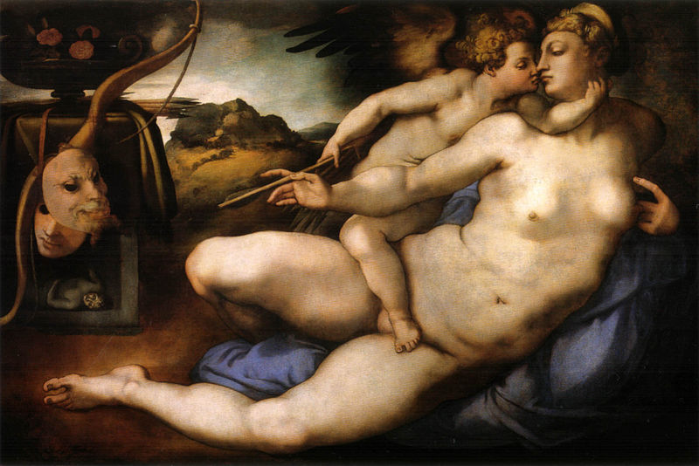
«Венера й Амур» (італ. Venere e Amore)

Slide 29
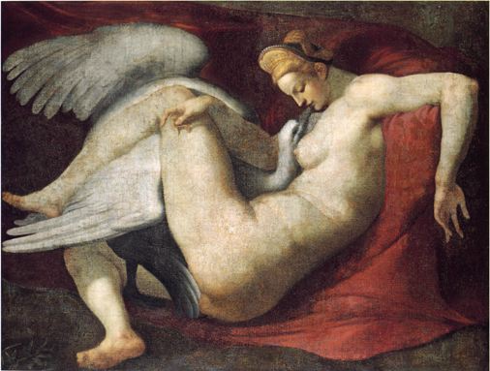
«Леда і лебідь» (італ. Leda e il cigno)

Slide 30
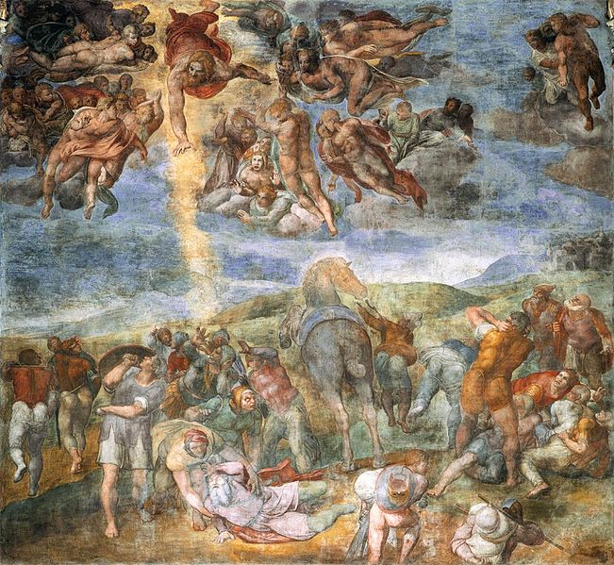
«Навернення Павла» (італ. Conversione di Saulo)

Slide 31
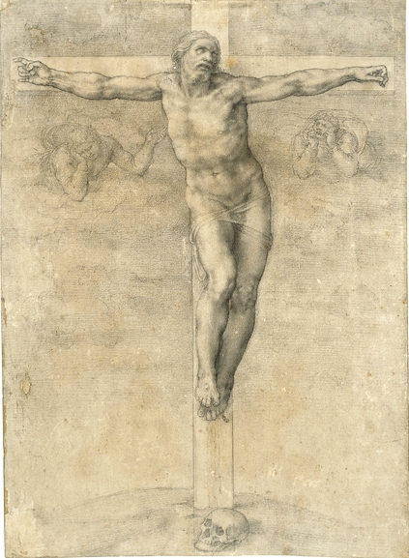
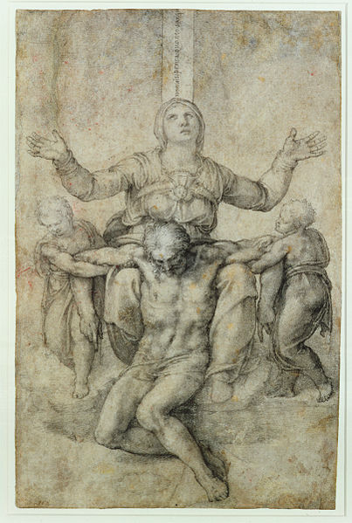
«Розп'яття» (італ. Crocifissione per Vittoria Colonna)
«П'єта»
(італ. Pietà per Vittoria Colonna)
подарунок для Вітторії Колонна
«rifinito»

Slide 32
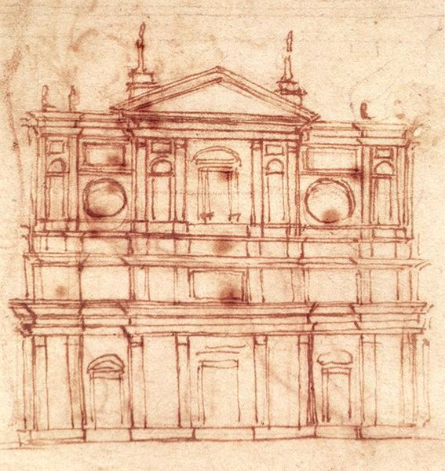
Фасад церкви Святого Лоренцо (італ. Basilica di San Lorenzo)

Slide 33
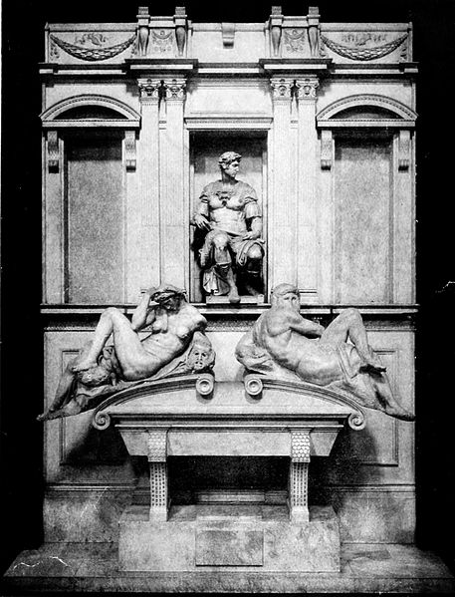
Надгробок Джуліано Медичі Нова сакристія церкви Сан Лоренцо (італ. Sagrestia Nuova) до гробниці ввійшли «Джуліано», «Ніч» та «День»

Slide 34
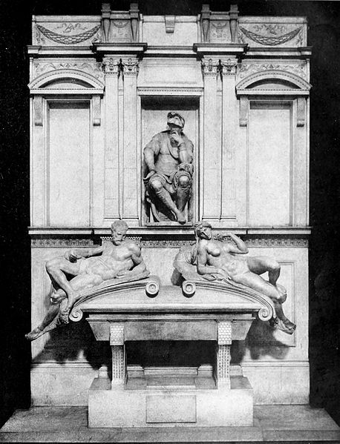
Надгробок Лоренцо II Медичі Нова сакристія церкви Сан Лоренцо (італ. Sagrestia Nuova) до гробниці ввійшли «Лоренцо II Медичі», «Ранок» та «Вечір»

Slide 35
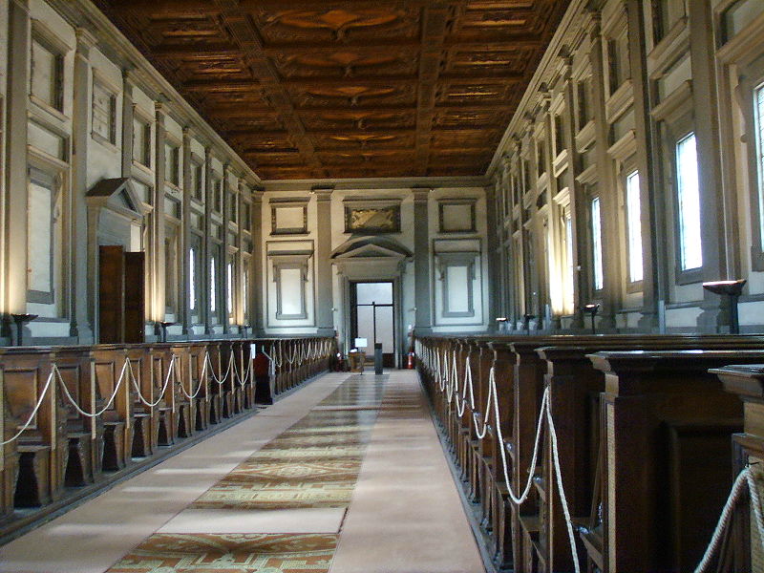
Читальний зал Бібліотека Лауренціана Замовник: Папа Римський Климент VII

Slide 36
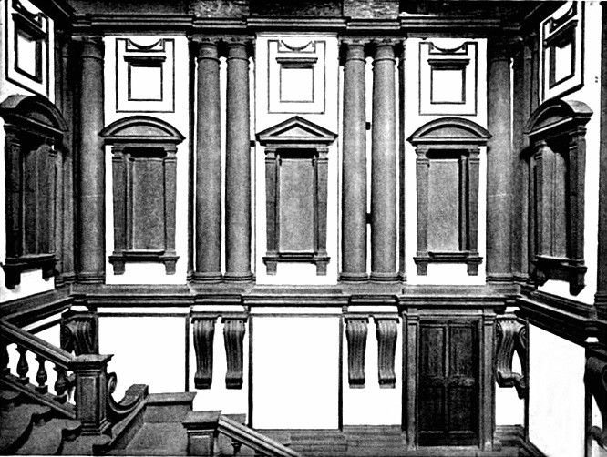
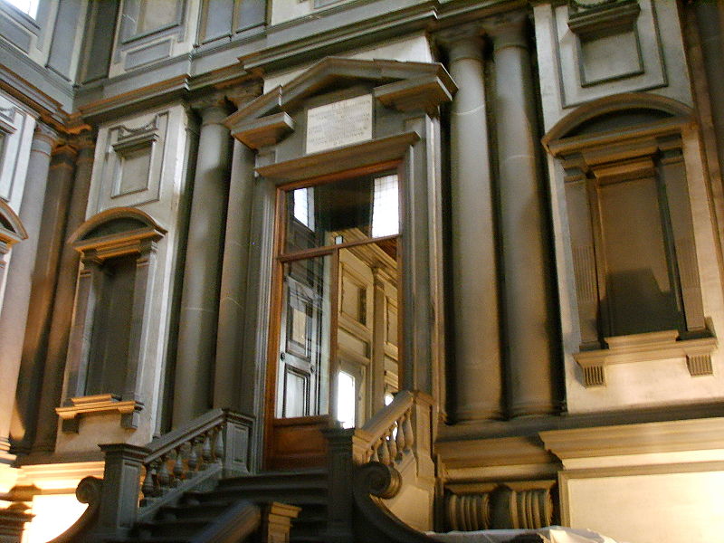
Вестибюль Бібліотека Лауренціана (італ. Biblioteca Medicea Laurenziana)

Slide 37
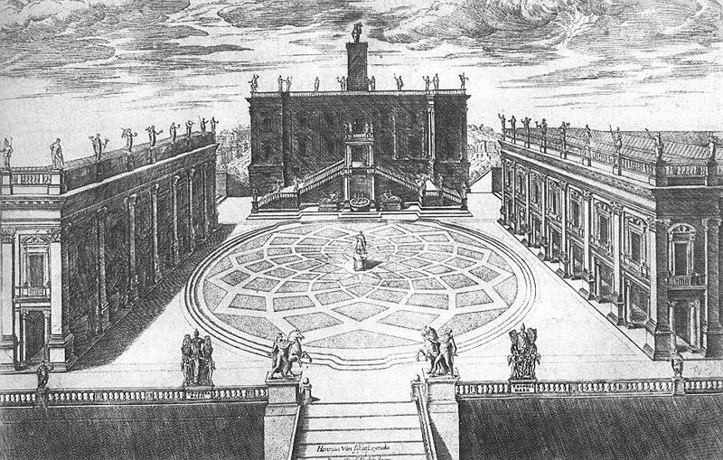
Площа Кампідольо Замовник: Папа Римський Павло III Місто: Рим було завершено після смерті Мікеланджело

Slide 38
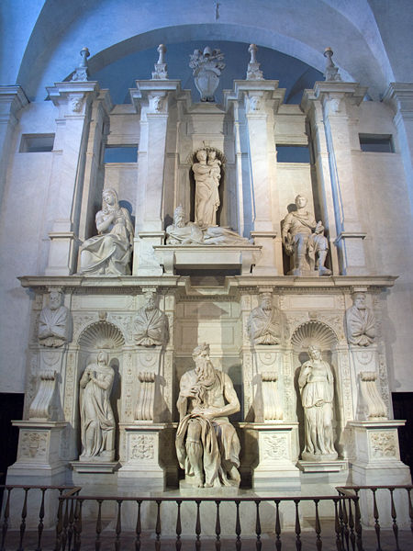
Гробниця папи Юлія ІІ (італ. Tomba di Giulio II) до гробниці ввійшли «Мойсей», «Рахіль» та «Лія» (було розроблено шість проектів)

Slide 39
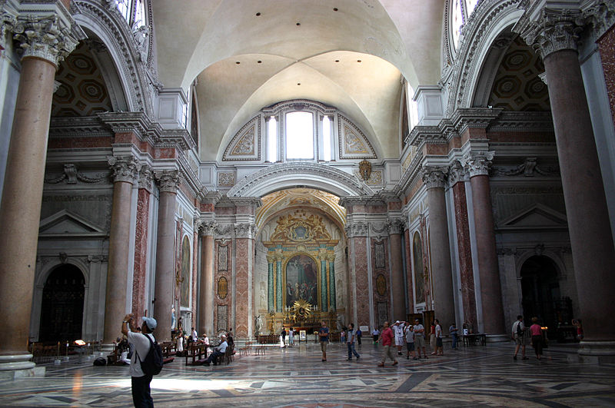
Санта Марія дельї Анджелі е деї Мартірі (італ. Basilica di Santa Maria degli Angeli)

Slide 40
Дякую за увагу!

